Slide 1
ÖĞRETİM İLKELERİ
Doç. Dr. İsmail gelen
Omu, eğitim fakültesi, eğitim bilimler bölümü

Slide 2
1- Öğrenciye Görelik -Çocuğa Görelik- düzeye uygunluk-bireyselleştirme
Diğer ilkelere de zemin oluşturur. Eğitim ve öğretim ortamında her türlü düzenleme öğrenciyi temele alarak yapılmasını hedefler. Çocuğun hazırbulunuşluğu, gelişim düzeyini esas olan bir ilkedir. Çocuğun beklentilerini, ihtiyaçlarını, hazırbulunuşluk düzeylerini, bireysel gelişim özellikleri ve farklılıklarını esas alır. Eğitim ve öğretimle ilgili düzenlemelerde yukarıda belirtilen durumlara göre düzenlemeler yapılır. Eğitim öğretim ortamında yapılan eğitsel oyunlardan yararlanmalar, soyut kavramları nesne ve resimlerle somutlaştırmalar bu ilkeye göre davranıldığını gösterir. Küçük çocuklarda büyük puntolu yazıların kullanılması, canlı renklerin kullanılması bu ilkeyle ilgilidir.

Slide 3
2-Hayatilik (Yaşama Yakınlık)
Öğretim etkinliğinde öğrencinin veya öğrenenin ihtiyaç duyacağı yararlı ve kullanabileceği bilgilerden oluşmalıdır. Öğrenci hayata hazırlanmalıdır. Derslerle ilgili örnekler ve açıklamalar buna uygun olarak düzenlenmeli. Matematik dersinde öğrenci toplama çıkarma işlemi yaparken bakkal alışverişi ile ilişkilendirilmeli. Örnekler ve problemler hayat uygun olmalı, yenİlikleri gelişmeleri kapsamalıdır.

Slide 4
3-İŞ- AKTİVİTE- Etkin Katılım İlkesi
Öğrenme bireyin yaşantısı sonucu davranışlarında meydana gelen değişikliklerdir. Öğrenme sürecine öğrenci aktif olarak katılmalı. Okumalı, yazmalı, problem çözmeli, öğretmeniyle arkadaşlarıyla diyaloğa girerek derse katılmalıdır. Ders etkinliklerinde öğretmenin değil, öğrencilerin aktif katılımını ifade eder. İnsanlar okuduklarının %10’unu, işittiklerinin %20’sini gördüklerinin %30’unu, hem görüp hem işittiklerinin %50’sini, söylediklerinin %70’ini ve yapıp söylediklerinin %90’ını hatırlamaktadırlar. Mümkün olduğu kadar öğrenciyi sürece dahil etmeliyiz.

Slide 5
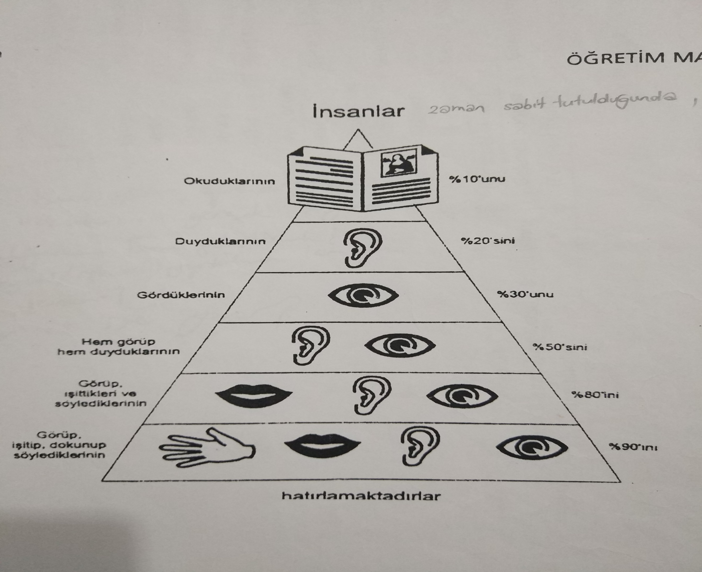

Slide 6
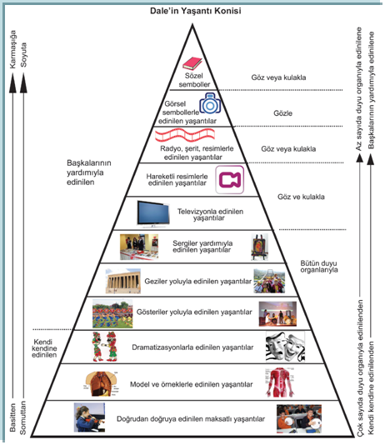

Slide 7
4- Ekonomiklik
Öğretimde belirlenen hedefler ve hedef davranışlar en etkili olacak şekilde, en kısa sürede ve en verimli şekilde verecek şekilde olmalıdır. Eğitim öğretim sürecinde Her şeyde en ekonomik olanı tercih etmeliyiz. Daha kısa sürede daha çok bilgiyi daha ucuza nasıl verebiliriz.

Slide 8
5-AKTüALİTE/ GÜNCELLİK
Amaç ve kazanımların, günlük olaylarla (ders) kazanımlarıyla ilişkilendirilmesi
Öğretmen yeterlikleri açısından öğretmenin sürekli kendini güncellemesi

Slide 9
6-Açıklık- ayanilik
Öğretimde kulanılan her materyalin; açık, anlaşılır, anlamlı olmasıdır. Öğretim Süreci aynı zamanda bir iletişim sürecidir. Bu ilkeyle öğretim sürecinde iletinin bütün duyu organlarına yönelmesi bütün duyu organları tarafından alınması gerekir. Yani gördüklerinizle işittiklerinizin aynı anlamı vermesi gerekir. İletişimin açık seçik ve doğru ve net olması gerekir. Anlam karmaşasına yol açmamalı. Eğitse mesaj açık değilse herkes farklı anlayacaktır buda yanlışlara sebep olacaktır.

Slide 10
7-Somuttan Soyuta
İnsanlar beş duyu organı ile algıladıkları varlıkları daha kolay ve çabuk kavrarlar. Somut kavramların öğretilmesi soyut kavramlara göre daha kolay olmaktadır. Çocuklara kavramlar öğretilirken önce somut olan kavramlar verilmeli. Somut kavramlar daha kolay kavrandığından soyut kavramlar da somutlaştırılarak verilmeli. İlkokul düzeyindeki çocukların öğrenmelerinde daha çok önem kazanmaktadır.

Slide 11
8-Bilinenden Bilinmeyene- Kolaydan zora -Basitten Karmaşığa I
Öğretime; öğrencinin ne bildiği ile başlamalıdır. Öğrencilerin yeni öğrenecekleri ile daha önce öğrendikleri arasında ilişki kurabildiği veya ilişkilendirebildiği ölçüde anlamlı ve kalıcı öğrenme sağlanır. Bu yüzden öğrenme süreci düzenlenirken öğrencilerin sahip olduğu önceki öğrenme ve yaşantılar dikkate alınmalıdır. Öğrenme süreci sürdürülürken önceki öğrenilenlerin yeni öğrenilenlere temel oluşturulması sağlanmalıdır. Dersin giriş bölümünde ön koşul öğrenmeler söylenmeli veya hatırlatılmalı. Burada öğretmenin dikkat etmesi gereken durum, öğretmenin öğrencilerin ön koşul öğrenmelere sahip olup olmadığını bilmesi ve yeni anlatacağı konuyu öncekilerle ilişkilendirmesi ile ilgilidir.

Slide 12
8-Bilinenden Bilinmeyene- Kolaydan zora -Basitten Karmaşığa II
Yeni öğrenilecek bilgilerin zorluk açısından bu ilkeye göre olması öğrenmeyi kolaylaştırır. Önce Kolay ve basit olanlar verilmeli daha sonra zor ve karmaşık olanlar öğretilmelidir. Matematikte önce sayılar sonra toplama çıkarma, çarpma bölme; daha sonra dört işlemler verilmeli. Bu durum bütün derslerde dikkate alınmalıdır. Ders kitapları ve ders içerikleri de buna göre düzenlenmeli. Böyle olursa bilişsel olarak öğrenmeler kolaylaşmakta ve daha kalıcı öğrenme sağlanmaktadır.

Slide 13
9-Yakından Uzağa
Mekanda, zamanda, kişilerde ve olaylarda yakından uzağa..
Öğretim zaman yaşantı ve yer açısından yakından başlayarak uzağa doğru olmalıdır. Merkeze çocuk alınmalıdır. Zaman kavramı verilirken bugün yarın ve dün ve daha sonraki günler verilmelidir. Hayatla ilgili önce fiziken çocuğa en yakından başlanmalı aileden başlanıp uzay ve gök yüzüne doğru bir sıra takip olmalı. Sosyal alanlarda önce çocuğa kendi çevresi kendi kültürü ve kendi dini öğretilmeli giderek uzak kültürler coğrafyalar ve dinler hakkında bilgiler verilmeli

Slide 14
10-BÜTÜNLÜK
Birey; beden, zihin, ruh, beceri, ahlak, irade, düşünce, alışanlıklar, çevre vb. açılardan dengeli ve bütün olarak eğitilmelidir.Çünkü bu özellikle hep birlikte, birbirlerini etkilerler.
Aksi halde dengesiz bir birey ve toplum oluşur. Bu denge bireyin iç ve dış dengesini oluşturur.

Slide 15
11-SOSYALLİK (Otoriteye İtaat ve Özgüven)
Bireyin kendisinden önceki birikimi edinerek, yaşamın bir parçası haline gelmesi sosyalleşmesidir. Karşı soyalleşme ile bu birikimi sorgular, geliştirir, değiştir, ekler, çıkarır. Böylece ilerleme ortaya çıkar. Bu esnada kuşak çatışması olabilir.

Slide 16
12-TRANSFER
Öğrencinin edindiği kazanımları, yeni durum yada problemlerin çözümünde kullanması demektir. Örneğin, matematikte öğrendiğini fiziğe, bisiklet kulllanmayı motorsiklete, otomobil kullanmayı otobüs kullanmaya transfer etme

Slide 17
TEŞEKKÜR EDERİM
Doç. Dr. İsmail GELEN

